Slide 1
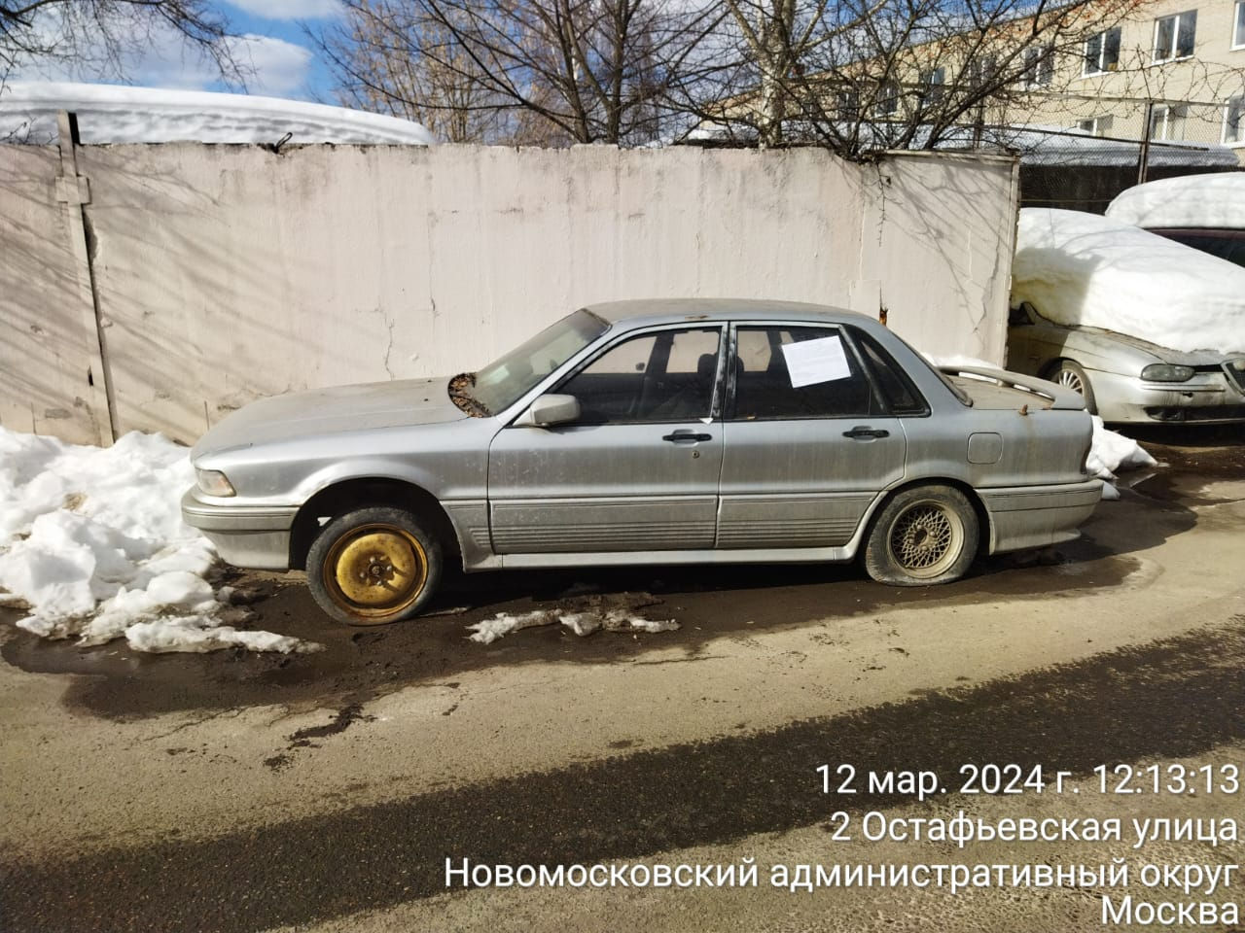
Мицубиси серебристый металлик, г.р.з.О 471УУ38 брошена вблизи дома № 5 по улице Дорожной городского округа Щербинка.

